Slide 1
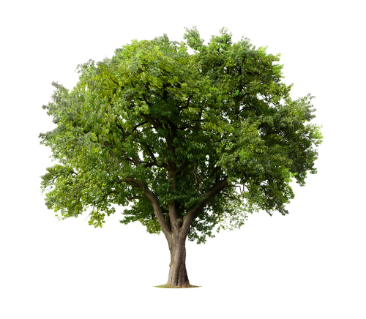
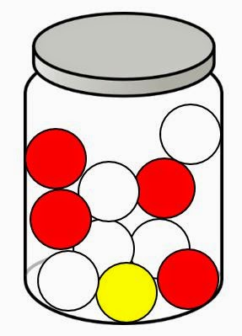
Opplegg 19 - Sannsynlighet og valgtre
Regel for multiplikasjon av sannsynligheter
Dersom vi har en hendelse som består av utfall som er uavhengige av hverandre, kan vi finne sannsynligheten for hvert av utfallene, og multiplisere dem sammen for å finne sannsynligheten til den sammensatte hendelsen:
$$P(hendelse) = P(utfall 1)∙ P(utfall 2)$$
Uavhengige utfall
Et utfall påvirker ikke et annet utfall. Eksempler er å trille en terning flere ganger eller å slå mynt eller kron. Det gjelder også når man trekker flere kort fra en kortstokk dersom man legger kortene tilbake mellom hver gang man trekker.
Et valgtre brukes når man skal finne sannsynligheten til en sammensatt hendelse, som består av flere tilfeldige delforsøk. Vi kan se på to glass med 10 farga klinkekuler i hvert. 4 er røde, 5 er hvite og en er gul i hvert av glassene. Vi skal finne sannsynligheten for å trekke en rød kule fra hvert av glassene.
Først kan vi starte med å få oversikt over hvilke mulige utfall vi har, og da kan vi bruke et valgtre. Her har vi to uavhengige delforsøk, siden hva vi trekker opp av det ene glasset ikke påvirker hva vi trekker opp fra det andre glasset. Et valgtre begynner med en grein for hvert mulig utfall for det ene delforsøket. Her har vi tre mulige utfall; rød, hvit eller gul klinkekule. Så for hver grein deler vi opp i de mulige utfallene i delforsøk 2, som også er rød, hvit eller gul. Da blir valgtreet slik:
$$\frac{4}{10}$$
$$\frac{5}{10}$$
$$\frac{1}{10}$$
Til slutt må vi sette på hvor stor sannsynlighet det er for hver grein, slik at det blir enkelt å regne ut sannsynligheten for å trekke en rød fra hvert glass. Ser du hvordan sannsynligheten er regnet ut? HINT: $\frac{gunstige utfall}{mulige utfall}$
$$\frac{4}{10}$$
$$\frac{1}{10}$$
$$\frac{5}{10}$$
$$\frac{1}{10}$$
$$\frac{4}{10}$$
$$\frac{1}{10}$$
$$\frac{4}{10}$$
$$\frac{5}{10}$$
$$\frac{5}{10}$$
For å finne ut sannsynligheten, så finner vi ut av hvor mange sammensatte greiner som gir et gunstig utfall, altså rød kule fra begge glass. Vi ser av figuren at det er bare én sammensatt grein som gir to røde kuler. Vi vet at de to delforsøkene er uavhengige av hverandre, og dermed kan vi bare multiplisere sannsynligheten for å få rød fra den ene krukka med sannsynligheten for å få rød fra den andre krukka. Vi får da:
$$P(2 røde kuler)=\frac{4}{10}∙\frac{4}{10}=\frac{16}{100}=\frac{4}{25}$$
TIPS:
Det kan være lurt å forkorte brøkene før man setter dem inn i valgtreet, slik at det ikke blir så store tall i regnestykkene. Da blir det enklere å forkorte etter utregning også.
Diskuter
Hvordan vil valgtreet bli dersom du bare har én krukke du skal trekke to røde kuler fra?
Hva blir forskjellen fra eksempelet over?
Hvordan vil sannsynlighetene og valgtreet da bli?

Slide 2
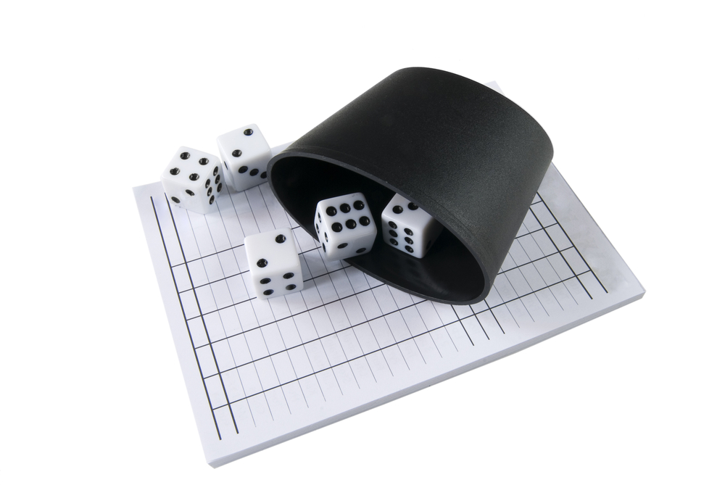
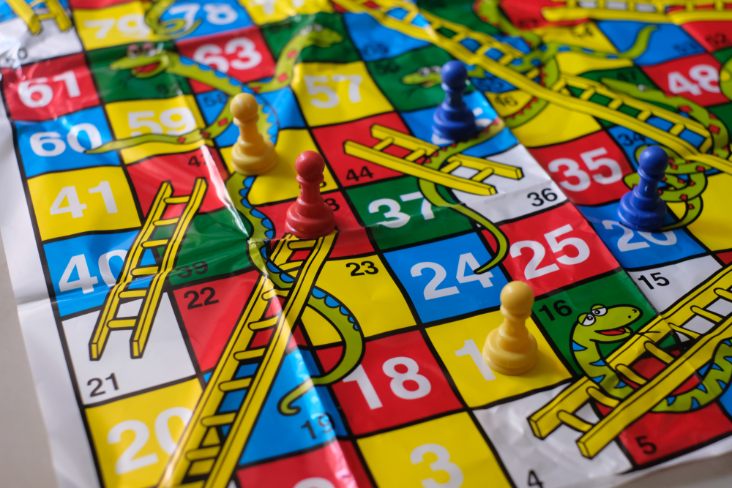
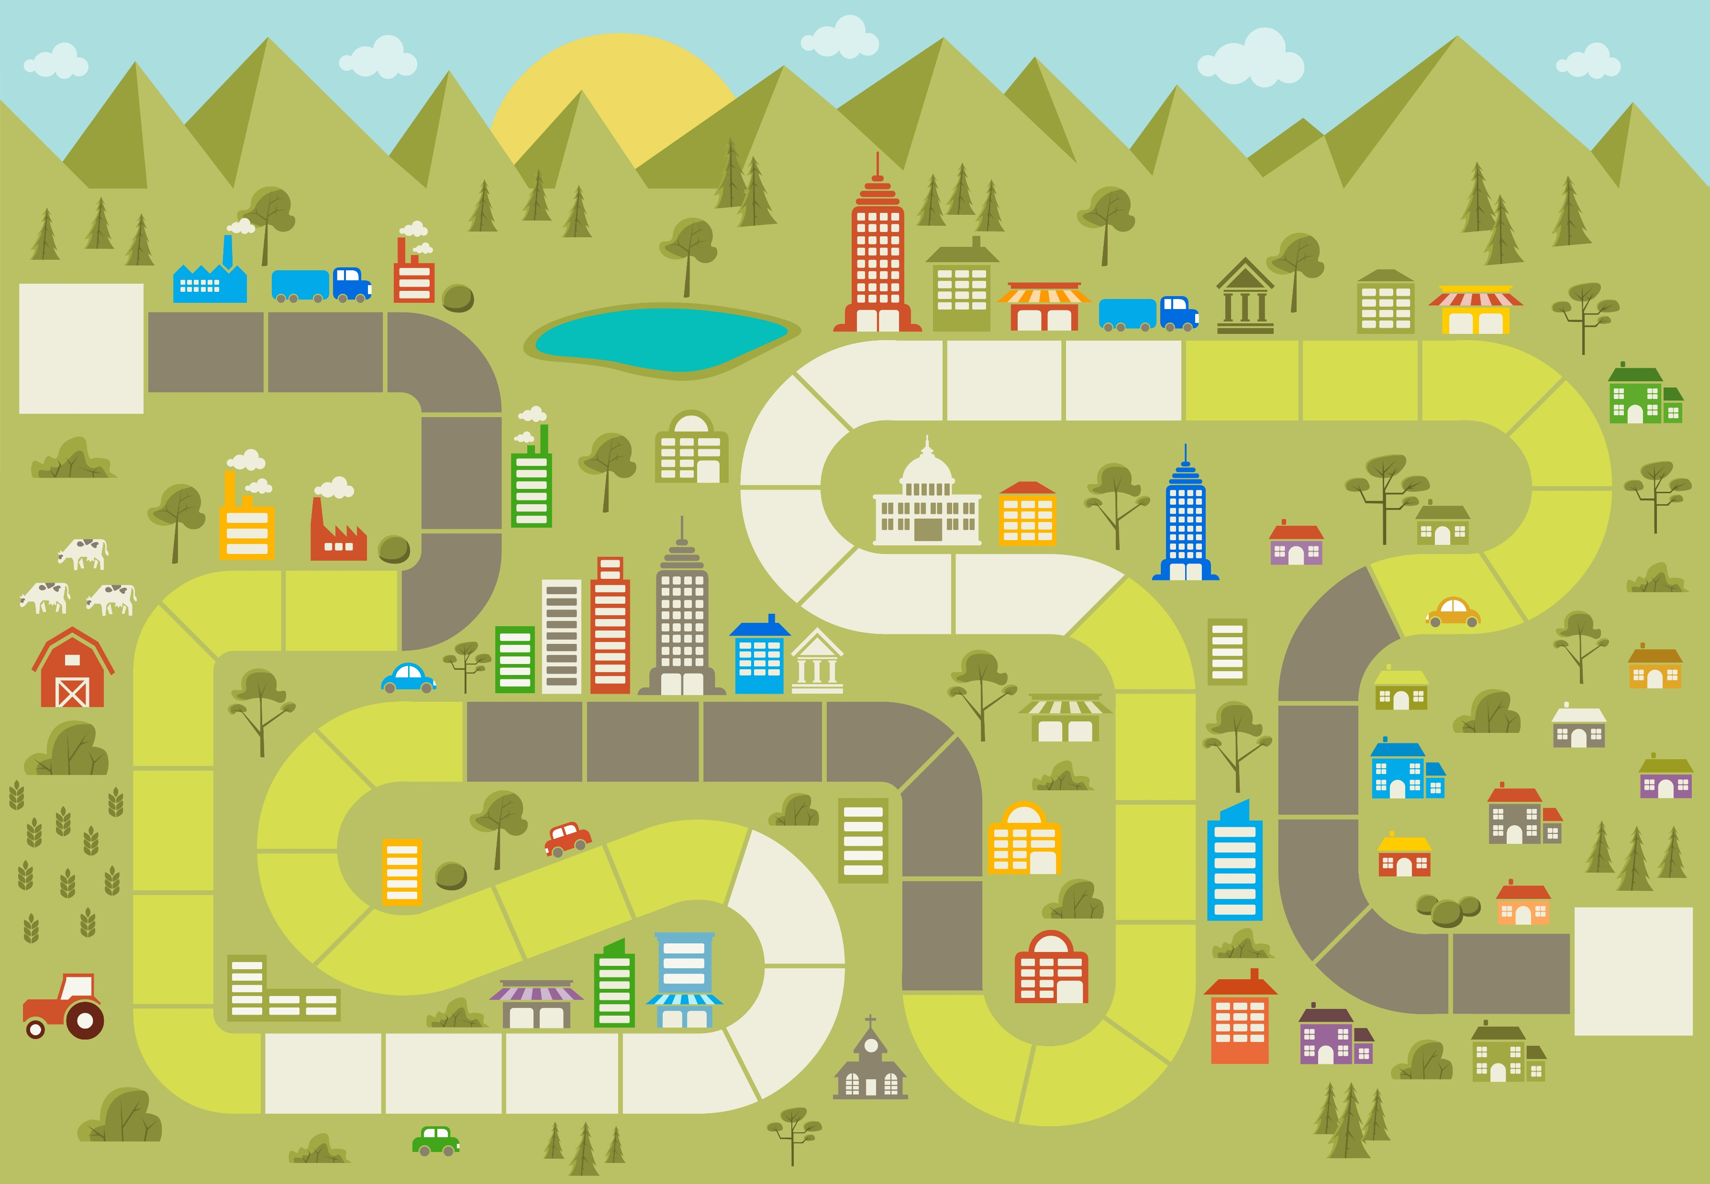
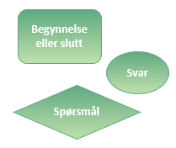
Lag et spill - og tilpass programmet som simulerer sannsynligheten
Oppgave
Bruk terningen eller lykkehjulet fra opplegg 17 for å lage et spill. Du skal også lage et program som du kan bruke til å simulere at du triller to terninger eller snurrer to ganger på lykkehjulet og beregner sannsynligheten for de forskjellige mulige utfallene.
Fase 1: Finn informasjon om forskjellige typer spill som finnes, og bruk det som inspirasjon til ditt eget spill. Hvilke materialer skal du bruke? Husk at det må inkludere minst én terning eller ett lykkehjul.
Fase 2: Ha en idèmyldring for deg selv. Tegn gjerne en skisse (eller mange skisser) før du diskuterer med de andre. Deretter må gruppa bestemme hvordan spillet skal se ut.
Fase 3: Tid for å lage spillet, i tillegg til simuleringsprogrammet:
Endre det tidligere simuleringsprogrammet (fra opplegg 17 og 18) til å brukes for å simulere trilling av to terninger, eller å snurre to ganger på lykkehjulet, og beregne sannsynligheten for de forskjellige utfallene.
Kan du lage et flytskjema her?
HINT
Det kan være lurt å tegne et valgtre for alle utfallene dine før du begynner å jobbe med simuleringsprogrammet.
_________________________________________________________________________
Fase 4: Test programmet ditt. Ta en liten prøverunde med spillet.
Fase 5: Virker alt slik det skal? Var spillet gøy?
Fase 6: Hopp gjerne tilbake til tidligere punkt og gjør forandringer for å få et best mulig spill. Gjør gjerne endringer i simuleringsprogrammet ditt. Kan det gjøres mer effektivt, enklere eller ryddigere?
Fase 7: Dokumenter hele prosessen sammen med resultatet for sannsynligheten til de forskjellige utfallene på en valgfri måte.

